Slide 1
Programma regionale Valle d’Aosta FESR 2021-2027
10.1 Informativa sulle attività previste dal Piano di valutazione.
Le valutazioni svolte dal Nuval nel corso del 2025 nel quadro del Piano Unitario di Valutazione della Politica Regionale di Sviluppo 2021/27
A cura del dott. Fabrizio SCOTTI
Nucleo di valutazione dei Programmi a finalità strutturale (NUVAL)
Comitato di Sorveglianza PR Valle d’Aosta FESR 2021-2027
Bard, 20 novembre 2025

Slide 2
Nel corso del 2025, in coerenza con quanto previsto dal Piano unitario di valutazione della Politica regionale di sviluppo 2021/27, il Nuval ha condotto due distinte attività valutative:
la valutazione della Politica Regionale di Sviluppo (PRS) 2021/27 al 31/12/2024
la valutazione dello Sviluppo Locale Integrato e Partecipativo (SVLIP)
Comitato di Sorveglianza PR Valle d’Aosta FESR 2021-2027 – 20 novembre 2025

Slide 3
Le domande valutative selezionate per la valutazione 2025 della PRS 2021/27
DV2. Quali sono le complementarietà specifiche e di insieme sviluppate dai diversi Programmi/linee di finanziamento?
DV3. Qual è il grado di coerenza degli interventi dei PR 2021/27, del CSR 2023/27, del FSC 2021/27, della CTE e delle Aree Interne rispetto al contesto regionale ed alle sue principali dinamiche?
DV4. Le strategie territoriali hanno tenuto conto delle esigenze/istanze dei territori e dei suoi attori secondo logiche bottom-up?
Comitato di Sorveglianza PR Valle d’Aosta FESR 2021-2027 – 20 novembre 2025

Slide 4
L’articolazione del Report di valutazione 2025 della PRS 2021/27
1. la strutturazione della ricerca
Il quadro di riferimento del PUV
Le domande di valutazione e l’approccio valutativo
Il disegno di valutazione: fasi, metodi, strumenti, tempi
2. la fase di osservazione
Le fonti dei dati statistici e i dati di attuazione
La rilevazione diretta di dati e informazioni
gli strumenti di indagine e le attività field
classificazione dei dati e alimentazione dell’Outcome Mapping
3. La fase di analisi
l’analisi della percezione sulle possibili ricadute degli interventi
la funzione della complementarietà tra programmi e interventi
le possibili traiettorie e le dinamiche di contesto
4. La valutazione
esiti valutativi, possibili scenari per la PRS e considerazioni di sintesi
Comitato di Sorveglianza PR Valle d’Aosta FESR 2021-2027 – 20 novembre 2025

Slide 5
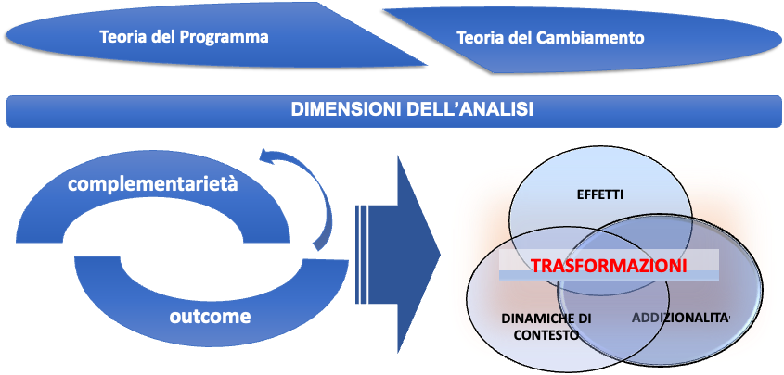
Le cornici concettuali principali che guidano la valutazione della PRS
Comitato di Sorveglianza PR Valle d’Aosta FESR 2021-2027 – 20 novembre 2025

Slide 6
Struttura e articolazione del piano delle indagini
Comitato di Sorveglianza PR Valle d’Aosta FESR 2021-2027 – 20 novembre 2025

Slide 7
Le sezioni dei questionari per le rilevazioni dirette
le complementarietà sviluppate dai diversi Programmi/linee di finanziamento [sezione 1]
la coerenza degli interventi rispetto al contesto regionale ed alle principali dinamiche [sezione 2]
l’individuazione o la conferma di traiettorie di sviluppo determinate dagli effetti degli interventi legati a Programmi e Piani ricompresi nella PRS [sezione 3]
La ricostruzione delle reti di attori/stakeholder coinvolti nell'attuazione della PRS 2021/27 [sezione 4]
Comitato di Sorveglianza PR Valle d’Aosta FESR 2021-2027 – 20 novembre 2025

Slide 8
Esiti dell’analisi sulla percezione delle possibili ricadute degli interventi PRS: «Driver di cambiamento» e «Promettenti»
i Driver di cambiamento – che prefigurano traiettorie di sviluppo e impatti futuri.
[comprendono gli outcome percepiti come fortemente capaci di innescare effetti e indirizzare un cambiamento nella direzione degli obiettivi di sviluppo regionale]
i Promettenti – che rappresentano le potenzialità di interventi/iniziative che si stanno sviluppando e concretizzando e che, pur essendo ancora in fase iniziale o emergenti, sono già percepiti come possibili prospettive di sviluppo.
Comitato di Sorveglianza PR Valle d’Aosta FESR 2021-2027 – 20 novembre 2025

Slide 9
Driver di cambiamento e Promettenti
AMBIENTE
-- CAMBIAMENTO CLIMATICO – GESTIONE RISCHI E RISORSE IDRICHE
gestione dei rischi: misure per la gestione rischi legati al cambiamento climatico, miglioramento della sicurezza della popolazione delle aree a rischio idrogeologico
gestione risorse idriche: gestione efficiente delle risorse idriche
-- TUTELA DEL TERRITORIO
contenimento del consumo del suolo, recupero patrimonio edilizio, ripristino muri a secco (biodiversità, regime delle acque)
Comitato di Sorveglianza PR Valle d’Aosta FESR 2021-2027 – 20 novembre 2025

Slide 10
La valutazione tematica di impatto dello Sviluppo Locale Integrato e Partecipativo (SVLIP)
Comitato di Sorveglianza PR Valle d’Aosta FESR 2021-2027 – 20 novembre 2025

Slide 11
SVLIP: Report 2025-Report 2029
La valutazione del valore aggiunto dello Sviluppo Locale Integrato e Partecipativo, prevista nel PUV 2021/27, si articola in due fasi di ricerca che analizzano:
i benefici generati dalle Strategie Territoriali (ST) sostenute dai Programmi a cofinanziamento europeo, rispetto a uno scenario privo di tali Strategie
Il contributo dei partenariati locali all'attuazione delle ST e alle ricadute degli interventi finanziati dai Programmi europei e dal PNRR.
Il Report SVLIP 2025 è dedicato all’analisi dei partenariati e dei documenti strategici delle sei ST attive in VDA nella programmazione 2021/27
Nel Report SVLIP 2029, il valore aggiunto SVLIP sarà valutato a livello regionale lungo tre dimensioni:
miglioramento del capitale sociale,
rafforzamento della governance
risultati conseguiti e contributo agli impatti dei singoli Programmi.
Comitato di Sorveglianza PR Valle d’Aosta FESR 2021-2027 – 20 novembre 2025

Slide 12
La Domanda di Valutazione affrontata nel Report SVLIP 2025
Secondo quali criteri e logiche (top-down, bottom-up, misto) si è creato il partenariato locale responsabile dell’attuazione delle Strategie territoriali? Quale è stato il ruolo della Regione? Come (processi, azioni, strumenti) sono state create le sinergie e le complementarietà tra le strategieterritoriali e le progettualità pubbliche e private che insistono sull’area della ST? E rispetto ai Programmi FESR, FSE+, CTE, FEASR e PNRR?
La ricerca valutativa 2025 si è concentrata su due principali attività analitiche:
L’esame dei processi di costituzione dei partenariati nelle Strategie Territoriali.
L’analisi delle relazioni e delle complementarietà tra le Strategie Territoriali, i Programmi FESR, FSE+, CTE, FEASR e PNRR e le progettualità locali.
Le Strategie Territoriali alla base della valutazione SVLIP sono:
Le tre Strategie territoriali SNAI 2021/27: Mont-Cervin, Grand-Paradis, Bassa Valle
La Strategia territoriale LEADER 2023/27
Le due Strategie territoriali transfrontaliere Piter+, Programma Interreg Alcotra IT-Fr 2021/27
Comitato di Sorveglianza PR Valle d’Aosta FESR 2021-2027 – 20 novembre 2025

Slide 13
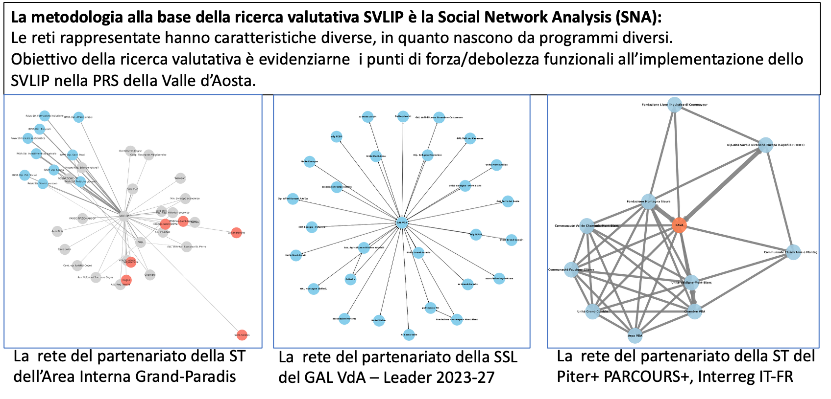
Comitato di Sorveglianza PR Valle d’Aosta FESR 2021-2027 – 20 novembre 2025

Slide 14
Report 2025 SVLIP: evidenze valutative
Focus | Obiettivo
Sostenere la governance multilivello a scala regionale valorizzando quanto previsto dalla SNAI, in particolare le relazioni: Regione-Unités-Comuni | Qualità e Pertinenza Territoriale della PRS, attraverso politiche sempre più aderenti alle reali esigenze dei territori. Valorizzazione delle risorse e delle potenzialità di sviluppo.
Valorizzare l'approccio territoriale integrato cogliere le opportunità previste da: FOSMIT (montagna), SNAI (aree marginali), LEADER (aree rurali). | Sostegno alla pianificazione territoriale integrata che connetta maggiormente le aree urbane e con le aree marginali e montane.
Valorizzare le esperienze e le relazioni nate dalla cooperazione interregionale e transfrontaliere. | Incrementare le relazioni, stimolare l'innovazione e ampliare le reti oltre i confini regionali.
Valorizzare il tema delle condizioni di pre-sviluppo sostenute dalla SNAI come strumento per il contrasto al decremento demografico. | Migliorare le condizioni abitative e l’attrattività delle aree marginali attraverso il miglioramento dei servizi ai residenti.
Comitato di Sorveglianza PR Valle d’Aosta FESR 2021-2027 – 20 novembre 2025

Slide 15
GRAZIE PER L’ATTENZIONE
Componenti esterni del Nuval 2021/25:
Alberto Vergani
Angela Rollando
Daniele Ietri
Fabrizio Scotti
Comitato di Sorveglianza PR Valle d’Aosta FESR 2021-2027
Bard, 20 novembre 2025

